Slide 1
Ступенька здоровья
Профилактика ПАВ, алкоголя, курения

Slide 2
Вредные привычки – профилактика в раннем возрасте
При выкуривании одной сигареты в атмосферу переходят 0,008г никотина и других вещества сгорания. Никотин – сильнейший нервный яд. В организме ребёнка механизмы, позволяющие за счет работы печени, почек, лёгких по возможности быстро освобождаться от токсичных веществ, только формируются. У детей курильщиков заболевания простудными инфекциями в 3 раза выше, бронхиальной астмой в 4 раза выше, аллергией в 2 раза выше по сравнению с детьми из семей некурящих.

Slide 3

Что будет если продолжать курить?

Slide 4
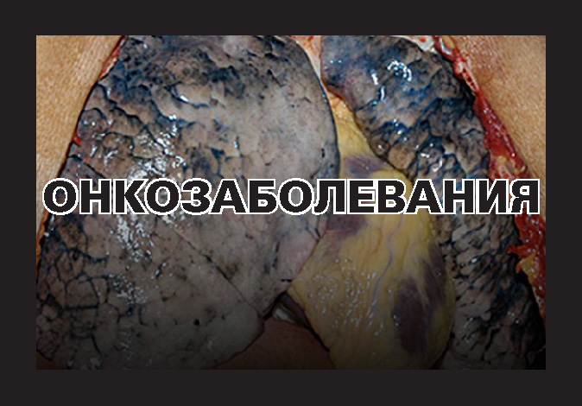
Что будет если продолжать курить?

Slide 5
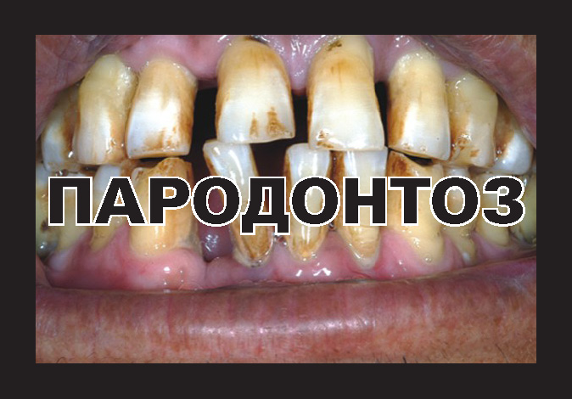
Что будет если продолжать курить?

Slide 6
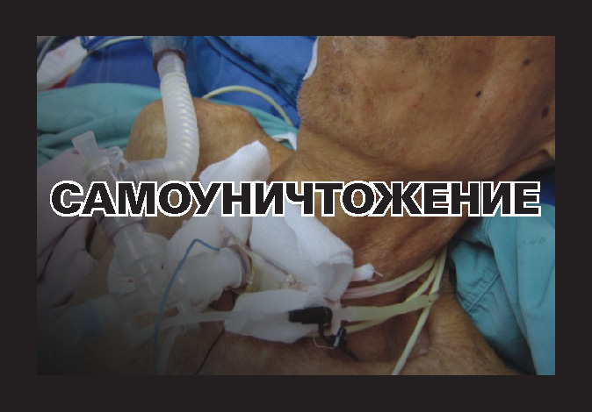
Что будет если продолжать курить?

Slide 7

Что будет если продолжать курить?

Slide 8
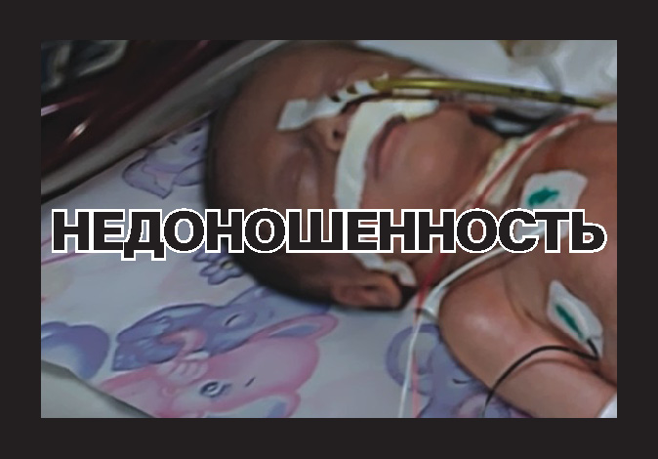
Что будет если продолжать курить?

Slide 9
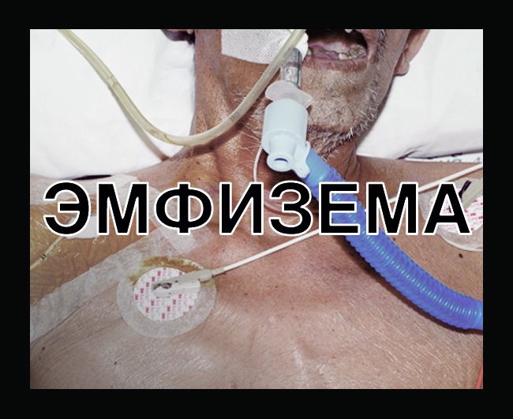
Что будет если продолжать курить?

Slide 10
Как нарушить правило "Не курить!"
Из книги Григория Остера "Правилонарушание"
Табличка с дымом
Если в какой-нибудь комнате вы видите на стене табличку с зачеркнутой сигаретой и надписью "Не курить", значит, в этом помещении действует правило, запрещающее курение. Нарушать это правило в раннем детстве довольно трудно. Ведь дети обычно еще не курят. Им надо прежде подрасти.
Кольцо под носом
Однако готовиться к нарушению правила, запрещающего курение, можно уже в самом юном возрасте, буквально с колыбели. Для начала, вырастая из пеленок, ни в коем случае не отказывайтесь от соски-пустышки. Как взяли ее в рот сразу после рождения, так и ходите с кольцом под носом – до самой школы.
Глубокое уважение
Общеизвестно, что первоклассник, небрежно попыхивающий соской, зажатой в уголке губ, выглядит очень взрослым, независимым, самостоятельным и уверенным в себе человеком. А если еще научитесь иногда двумя пальцами вынимать соску изо рта и, отведя руку в сторону, залихватски сплевывать на пол – можете считать, что уважение одноклассников обеспечено вам раз и навсегда.
Незаметная замена
К пятому или шестому классу привычка все время держать что-нибудь во рту поможет вам безболезненно заменить соску на дымящуюся сигарету. Ведь соска и сигарета – это, если разобраться, примерно одно и то же.
Ощипанный язык
Хотя есть, конечно, и различия. Соска-пустышка, в сущности, безвкусная вещь, а вонючая, дымящая сигарета на вкус довольно противна и к тому же ужасно щиплет язык. Поэтому будущему курильщику, чтобы подготовить свой организм к курению, следует заранее приучать его к разным отвратительным ощущениям. Попробуйте нюхать помойки, глотать соль, лизать жгучий перец и принимать горчицу. Натощак. По одной столовой ложке, три раза в день: перед завтраком, обедом и ужином.

Slide 11
Как нарушить правило "Не курить!"
Из книги Григория Остера "Правилонарушание"
Легкая тошнота
Неплохо также иногда съедать что-нибудь такое, от чего сильно мутит. Чтобы привыкнуть к легкому чувству тошноты, почти никогда не покидающему курильщика. Если ничего тошнотворного у вас под рукой не окажется – используйте саму руку. Засуньте себе два пальца в рот. Как можно глубже. И рвота не заставит себя ждать.
Хлюпанье в ботинках
А частые простуды и ангины (их нетрудно заработать, гуляя по слякоти в промокших ботинках и выскакивая на мороз без пальто) помогут вашему организму заранее подготовиться к долгим и мучительным приступам хлюпающего кашля по утрам. Без такого кашля у хорошего курильщика ни одно утро не обходится.
Дым в глаза
Поскольку сигаретный дым щиплет не только язык, но и глаза, их тоже надо потихоньку готовить к дымному будущему. Придите на кухню, когда мама режет лук, и постойте рядышком. Через несколько минут хлынувшие ручьем слезы расскажут вам, что чувствует курильщик, которому заплыл в глаза дым от его собственной сигареты.
Кто куда
Таким образом, с детства хорошенько закалив себя ежедневными упорными тренировками, вы, повзрослев и заметив где-нибудь табличку "Не курить", тут же сможете достать сигарету и напустить вокруг себя столько дыму, что все остальные, некурящие, быстро выскочат из помещения. И, зажимая рты с носами, немедленно разбегутся в разные стороны. Кто куда.
Врешь, не возьмешь
В некоторых местах могут попасться на глаза таблички с незачеркнутой сигаретой и надписью: "Место для курения". Помните, что, закуривая под такой табличкой, вы не нарушаете никаких правил. Наоборот. Покорно их выполняете. Оказавшись на месте для курения, тот, кто хочет сохранить почетное звание правилонарушателя, должен немедленно выпотрошить из своих карманов сигареты, выкинуть зажигалку и растоптать спички. А затем с криком "Врешь, не возьмешь!" нагло показать табличке язык.

